Slide 1
Образ лирического героя в произведении В.Я. Брюсова «Опять сон»
Учитель начальных классов
МБОУ СОШ № 14 г.Юрга
Никифорцева Анна Андреевна

Slide 2
Частбушрка
быюлисна
приобавутка

Slide 3
Частушка
былина
прибаутка

Slide 4
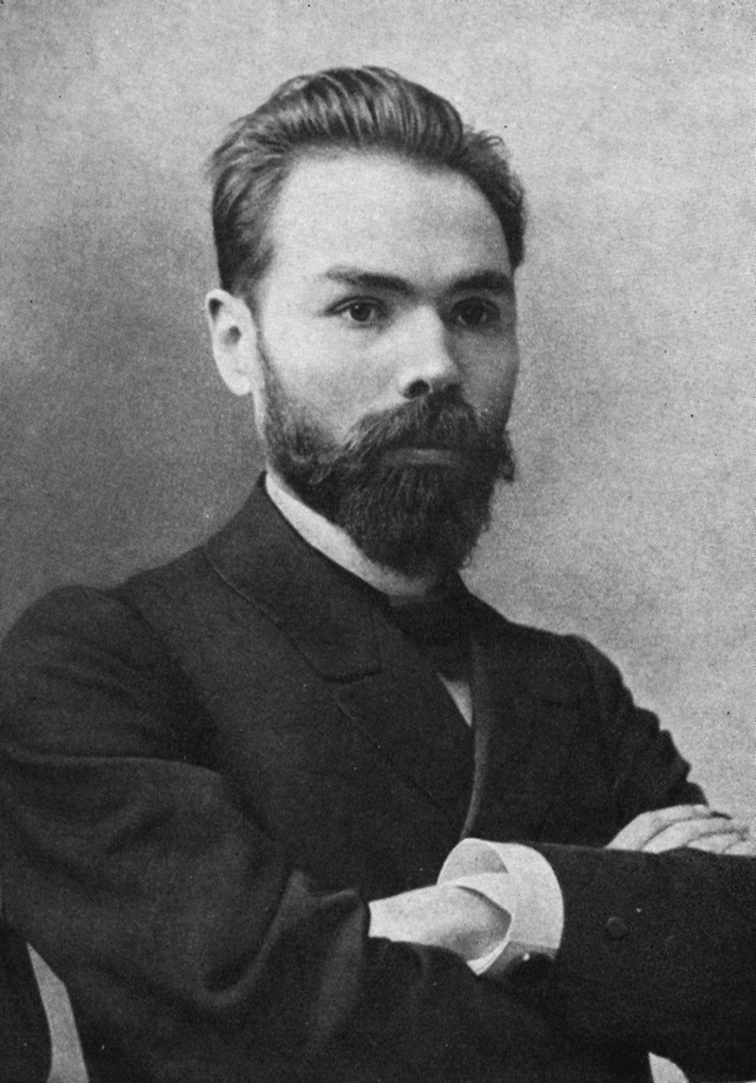
Валерий Яковлевич Брюсов
(1873 - 1924)

Slide 5
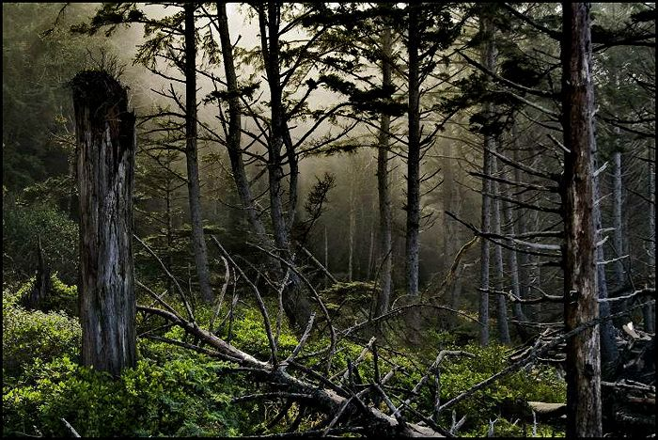
Дебри

Slide 6
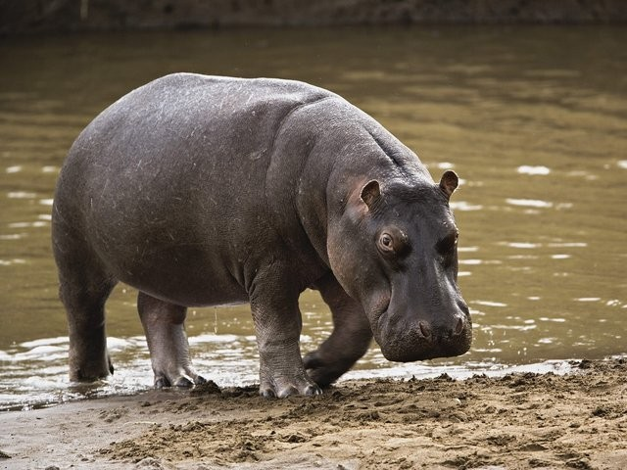
Гиппопотам

Slide 7
Критерии оценки
1. Культура произношения
2. Дикция
3. Интонационное богатство

Slide 8
Домашнее задание
1. Рисование иллюстраций к стихотворению
2. Сочинение устного рассказа от имени льва к зебре.
3. Сочинение устного рассказа о лирическом герое.

Slide 9
Источники
Портрет В.Я. Брюсова
Фото «гиппопотам»
Фото «дебри»

